Slide 1
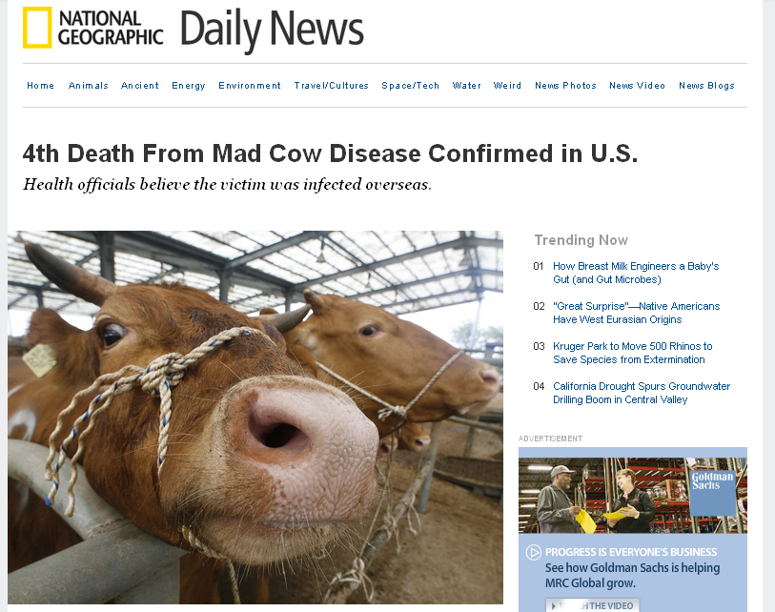
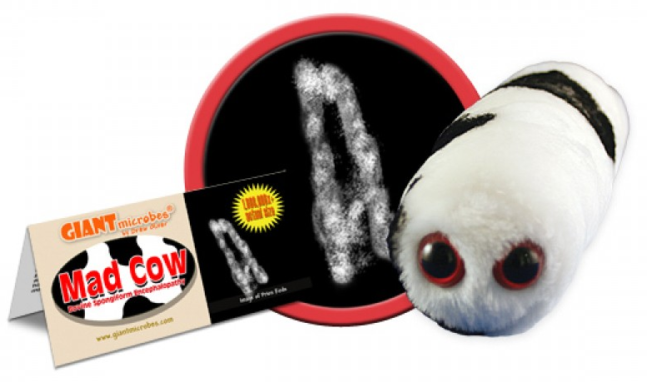
48 プリオン・遅発性ウイルス感染症
http://news.nationalgeographic.com/news/2014/06/140604-world-mad-cow-disease-health-death/
Unit 5. 病因・病態 病原微生物学
2018年10月24日
角田 郁生
近畿大学医学部
微生物学講座教授
E-mail: itsunoda@hotmail.com

Slide 2
目的：次のことが理解できる
５つの遅発性ウイルス感染症
  1) SSPE by measles virus
  2) PML by JC virus
  3) HIV encephalitis by HIV
  4) HAM/TSP by HTLV-I
  5) kuru/CJD by prion
全ての遅発性（ウイルス）感染症は CNS の病気
長い潜伏期、進行性致死性で２年以内の経過
治療法なし
プリオンは感染性の蛋白粒子で DNA や RNAを持たない
  Gajdusek と Prusiner が発見しノーベル賞を受賞
  プリオンは羊のスクレ―ピー、牛の狂牛病の原因
  プリオン病は、感染性、遺伝性、あるいは孤発性

Slide 3
中枢神経ウイルス感染症の分類
ウイルスの検出 | Yes | No
急性 Acute | 一群 Group 1 | 二群 Group 2
慢性 Chronic | 三群 Group 3
急性ウイルス感染症 (一群)
  髄膜炎、ポリオ、ヘルペス、狂犬病
感染後・ ワクチン後脳炎 (二群)
  ADEM
  ギランバレー症候群 Guillain-Barré syndrome
遅発性ウイルス感染症 (三群)

Slide 4
遅発性ウイルス感染症 第三群
(ウイルスの) 直接感染あるいは免疫病理で CNS 傷害
Direct (virus) infection and/or immunopathology cause CNS damage
プリオン病:スクレ―ピー、クルー、クロイツフェルト・ヤコブ病、狂牛病
SSPE
PML
HIV / HTLV-I

Slide 5
遅発性感染症 Slow infections
数ヶ月から数年に及ぶ極めて長い潜伏期
臨床症状が現れてからは、一定の遷延性の経過をとり、通常重篤な病状または死に至る
感染は単一種の宿主で、病変は解剖学的に単一の器官または組織系 （＝CNS) に限局
アイスランドの病理学者 Björn Sigurdssonによって定義： 羊の二つの中枢神経疾患, ビスナ visna とスクレ―ピー scrapie の研究から
Johnson RT. Viral infections of the nervous system 2nd edition, pp227
Notes:
pro·tract /proʊtrækt, prə-/

Slide 6

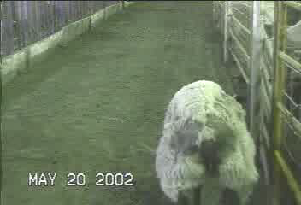

羊のスクレ―ピーの臨床
痒いので柵に体を擦り付ける（Scrape)
Hopping gait
ヨーロッパ、アジア、北米の羊
行動変化、振戦
CNSの海綿状変性・プリオン蛋白蓄積
治療法なし
日本64頭 (2011年時点で)
http://www.aphis.usda.gov/animal_health/animal_diseases/scrapie/
https://www.facebook.com/406138889435131/videos/vb.406138889435131/895579703824378/?type=3&theater
https://blogs.yahoo.co.jp/buddha781cosmo/44950417.html

Slide 7
羊の遅発性感染症の原型
The prototype slow infections of sheep
 | ビスナ Visna | スクレ―ピー Scrapie
潜伏期 | 2-7 年 | 2-7 年
発病 | 神経兆候は潜行的Insidious | 神経兆候は潜行的Insidious
経過 | 致死性進行性 | 致死性進行性
神経病理 | 脱髄 炎症 白質病変 | 海綿状変化 炎症なし 灰白質病変
免疫応答 | 液性・細胞性 | なし
病因 | レトロウイルス | プリオン Prion
Johnson RT. Viral infections of the nervous system 2nd edition, pp228, Table 10.1

Slide 8
人の遅発性（ウイルス）感染症
Human slow (virus) infections
遅発性感染症 | 病原体 Agents
SSPE: 亜急性硬化性全脳炎 | 麻疹ウイルス
PML: 進行性多巣性白質脳症 | JC ウイルス
エイズ脳症 (HIV 脳炎） | HIV
HAM/TSP | HTLV-I
クールー、クロイツフェルト・ヤコブ病 | プリオン
*HIV と HITLV-I によるものは遅発性感染症に含まないことが多い

Slide 9
シンプル微生物学 ｐ. 351

Slide 10
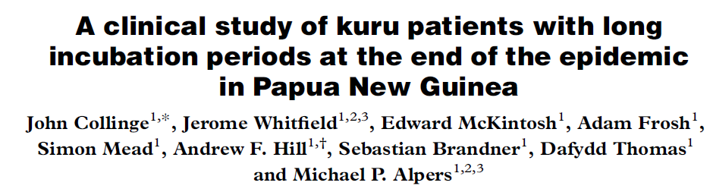
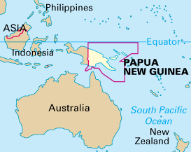
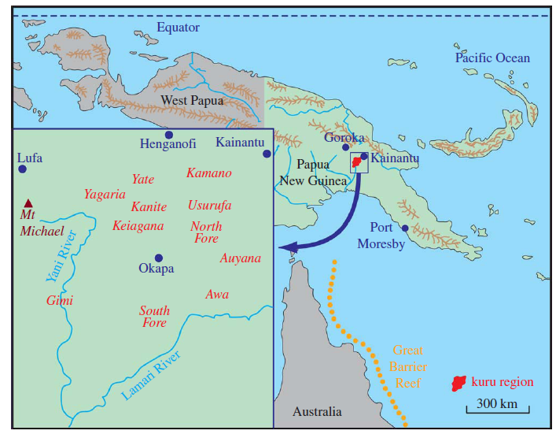
クールー Kuru
1950年代にニューギニアの Okapa district の Fore 族に発生した神経疾患
子供と女性にみられるが、成人男性は症例のわずか 3%
進行性の病気で平均１年で死に至る
失調 ataxia, 振戦 tremor
クール― kuru = 恐怖から震える “shake from fear” in
  the Fore language
Notes:
Fore フォーレイ

Slide 11
クール―の症状 Kuru signs/symptoms
Ambulant: 構音障害 Dysarthria
小脳失調 Cerebellar ataxia
振戦 Shivering-like tremor
Sedentary: 歩行障害 Can’t walk without support
重度の振戦・失調 Severe tremors and ataxia
筋強剛・ミオクローヌス Rigidity of limbs and myoclonus
Terminal: 会話不能 Total loss of speech
運動不能 Complete motor incapacity
失禁 Incontinence
るいそう Emaciation
沈下性肺炎 Hypostatic pneumonia
死 Death
歩行可能
座位
末期
Notes:
hypostatic pneumonia
noun
Medical Definition of HYPOSTATIC PNEUMONIA
: pneumonia that usually results from the collection of fluid in the dorsal region of the lungs and occurs especially in those (as the bedridden or elderly) confined to a supine position for extended periods

Slide 12
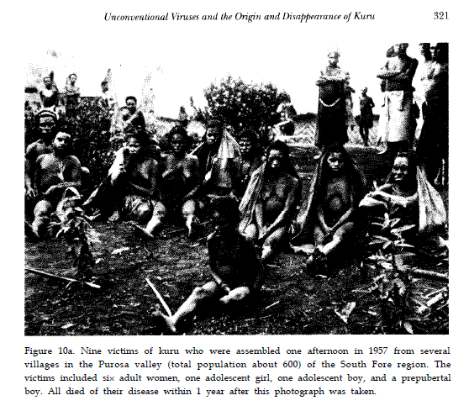
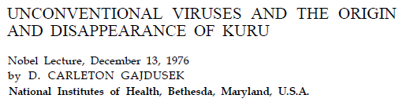
ダニエル・カールトン・ガジュセック（Gajdusek）ノーベル賞論文の記載
患者は女性か子供：全員が１年以内に死亡

Slide 13
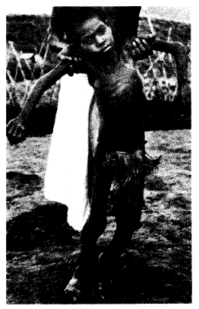
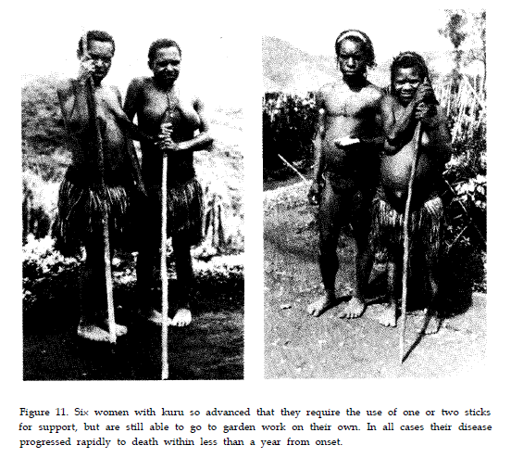
杖で身体を支えるクールー患者の女性

Slide 14
疫学：儀式としての食人
Epidemiology-ritual cannibalism
（成人男性以外の）親族が死者の脳を食べていた
女性が素手で剖検を行った結果、結膜・鼻・皮膚・粘膜が汚染
食人慣習の廃止以後は、新たなクール―の発症は子供にはなくなった
平均のクール―の潜伏期間は12年（50年以上の症例もある）
Notes:
can·ni·bal·ism/kæn ə bəˌlɪz əm/

Slide 15
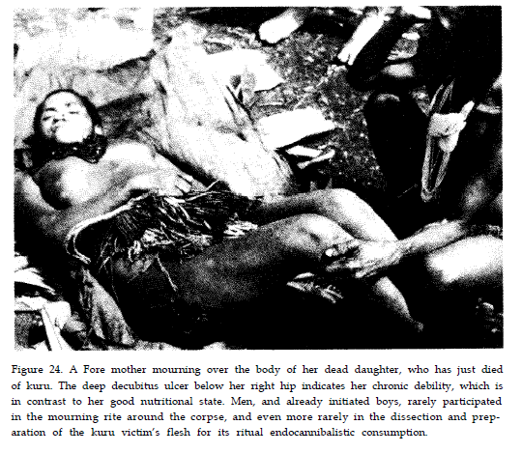
母親とクール―で死亡した娘： 成人男性は儀式や調理には不参加

Slide 16
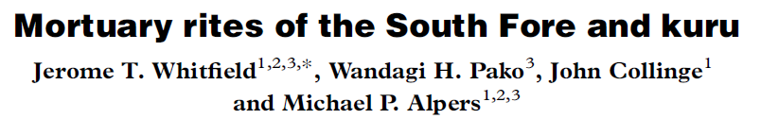
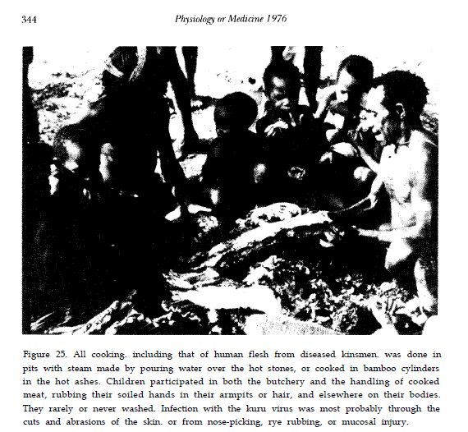
剖検に参加する子供たち
“If the body was buried it was eaten by worms; the Fore believed it was much better that the body was eaten by people who loved the deceased than by worms and insects.”
「死体を埋葬すれば虫などに食べられてしまうので、Fore族の人々は愛する親族によって食べられるほうが、はるかに良いと信じた」

Slide 17


Kuru: The Science and The Sorcery
52分のクール―のドキュメンタリー
http://www.youtube.com/watch?v=vw_tClcS6To

Slide 18
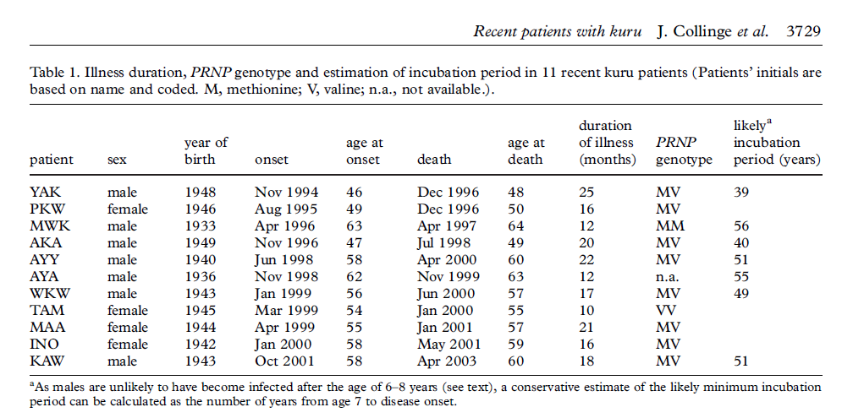
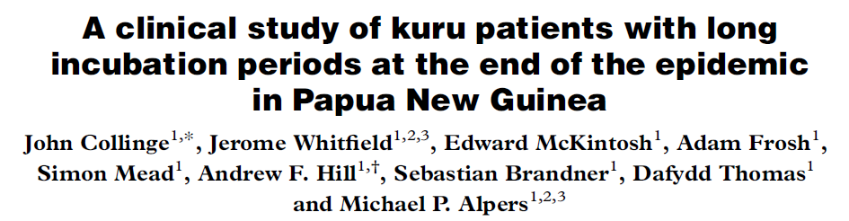
21世紀のクール―: 39年から56年の潜伏期間後発症
生年月日 発症年 死亡年
発症後10から25ヶ月で死亡
潜伏年数

Slide 19
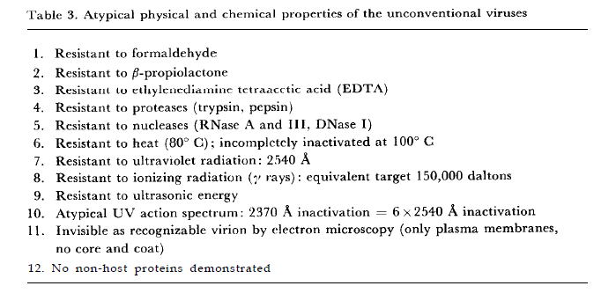
クール―病原体の特徴
ホルムアルデヒド抵抗性
DNA・RNA分解酵素
加熱
紫外線

Slide 20
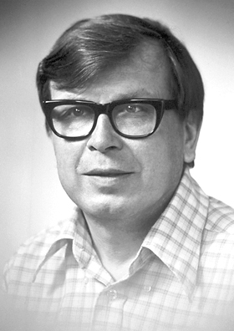


ダニエル・カールトン・ガジュセック
Daniel Carleton Gajdusek (1923-2008)
ノーベル医学生理学賞 1976年
「感染症の起源と伝搬の新たなメカニズムの発見」
1996年 小児の性的虐待で訴追 BBCドキュメンタリー The Genius and the Boys「天才と少年」
https://www.youtube.com/watch?v=4OxppDxzSww
Entire BBC TV program, 78 min
https://www.youtube.com/watch?v=1WF2l-d-jLM
trailer

Slide 21
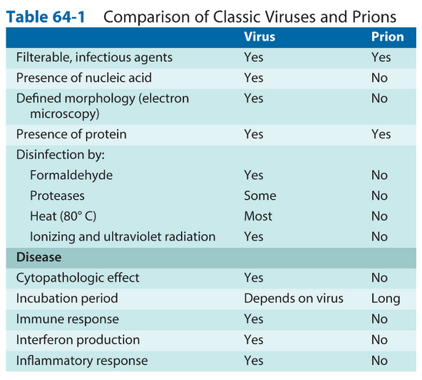

ウイルスとプリオンの比較
ウイルス プリオン
濾過性病原体
核酸
ホルムアルデヒド
加熱
紫外線照射
免疫応答
炎症反応

Slide 23
プリオンの不活化法
シンプル微生物学 ｐ. 352
ウイルス核酸は不活化

Slide 24
菊池裕博士より提供
異常プリオン蛋白質の不活化法
処理方法 | 温度 | 時間
焼却
3% SDS | 100°C | 10分間
オートクレーブ | 134°C | 20分間
7 M塩酸グアニジン | 室温 | 2時間
3 Mグアニジンチオシアネート | 室温 | 2時間
3 Mトリクロロアセテート | 室温 | 2時間
60%ギ酸 | 室温 | 2時間
50%フェノール | 室温 | 2時間
1-5%次亜塩素酸ナトリウム | 室温 | 2時間
1 M水酸化ナトリウム | 室温 | 1時間

Slide 25
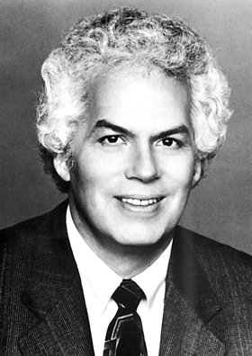

スタンリー・プルシナー
Stanley Prusiner (1942- )
ノーベル医学生理学賞 1997年
「新しい感染症の生物学的原則-プリオン Prions の発見」
http://nobelprize.org/mediaplayer/index.php?id=441

Slide 26
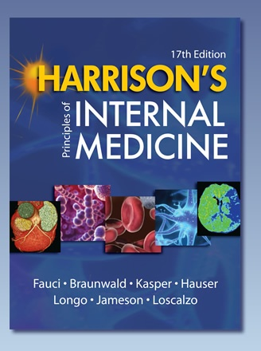
プリオンの定義 Prion definition
Proteinaceous infectious particle that lacks nucleic acid
核酸を欠いた感染性蛋白粒子
プリオンは概ね異常プリオンPrP^{Sc}分子からなる
プリオンは羊のスクレ―ピーと、そのヒト関連疾患であるクロイツフェルト・ヤコブ病などを引き起こす
Prusiner and Miller, 378 章 プリオン病、ハリソン内科学書 17th edition, p2646-2651

Slide 27


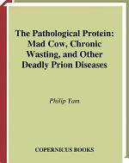

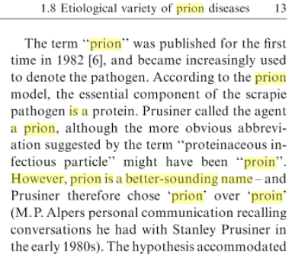
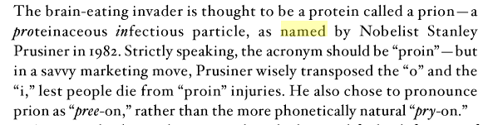
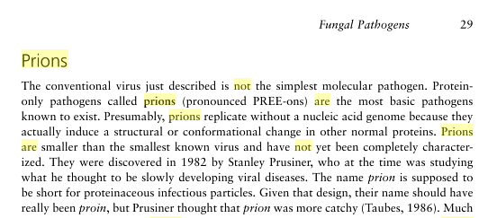


ルイジアナ州立大学医学生ブルック・リチャードさん Ms. Brooke Richard
http://tsunodalaboratory.blog.fc2.com/blog-entry-122.html
プルシナーはプロインよりプリオンのほうが語呂がいいので変更

Slide 28
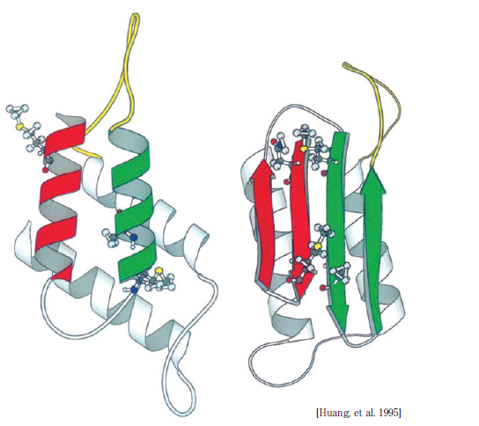

プリオン蛋白の構造
正常プリオン蛋白 PrP^{C} cellular prion protein
α-ヘリックスに富む
シンプル微生物学第５版 ｐ.337
異常（感染性）プリオン
蛋白 PrP^{Sc}
scrapie-like prion protein
β-シートに富む

Slide 29
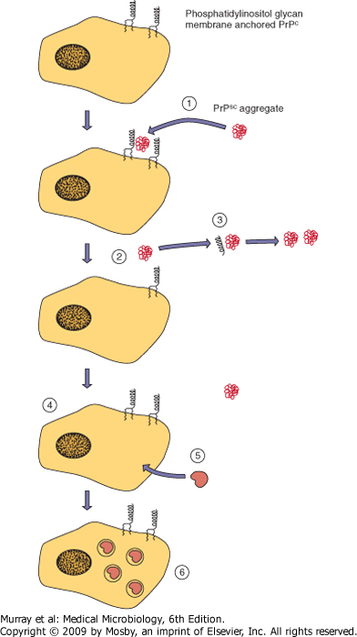
プリオン蛋白の変換
PrP^{C}
正常プリオン蛋白 PrP^{C}は宿主遺伝子にコード。α-helixに富む
病変を起こす異常（感染性）プリオン蛋白質 PrP^{Sc} は、β-シートに富む
プリオン蛋白が、α-ヘリックスからβ シートに構造変化
PrP^{Sc}
PrP ^{C}がPrP ^{Sc}に変化
標準微生物学 ｐ. 516

Slide 30
第108回国家試験
プリオンには免疫応答は起こらないので免疫不全の影響はない

Slide 31
菊池裕博士より提供
プリオン病-人獣共通感染症-
宿主 疾患名
ヒト クールー Kuru
クロイツフェルト・ヤコブ病 Creutzfeldt-Jakob disease, CJD
ゲルストマン・ストロイスラー・シャインカー症候群 Gerstmann-Sträussler-Scheinker syndrome, GSS
致死性家族性不眠症 Fetal familial insomnia, FFI
変異型クロイツフェルト・ヤコブ病 variant CJD
ヒツジ スクレイピー Scrapie
シカ 慢性消耗病 Chronic wasting disease, CWD
ウシ ウシ海綿状脳症/Bovine spongiform encephalopathy, BSE

Slide 32
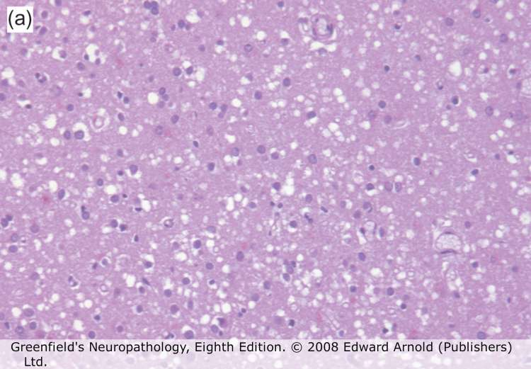
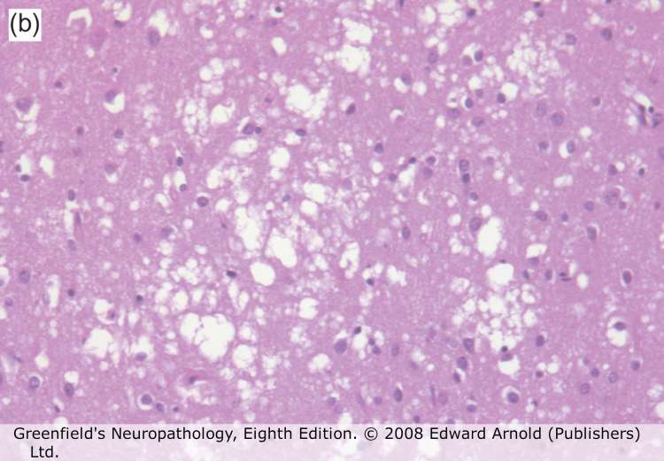

クロイツフェルト・ヤコブ病の海綿状変性
Spongiform change in Creutzfeldt-Jakob disease
正常脳

Slide 33
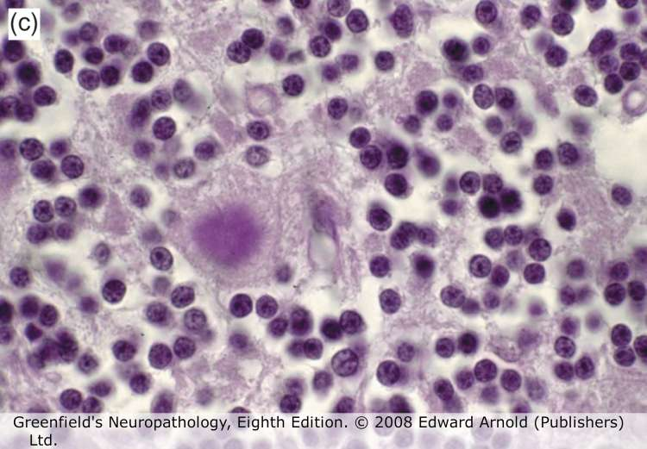
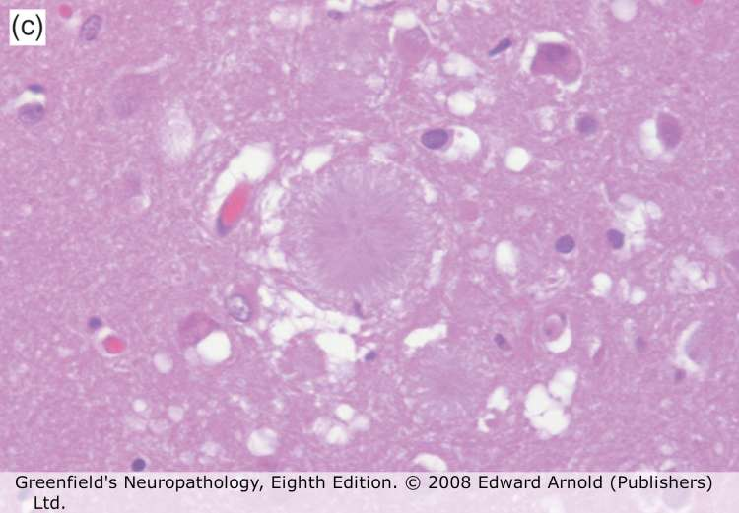
アミロイド斑 Amyloid plaque
クール―斑
kuru plaque
変異型クロイツフェルト・ヤコブ病の花弁状のアミロイド斑
florid plaque in variant Creutzfeldt-Jakob disease

Slide 34
プリオン病の三型
Three classes of prion diseases
孤発性 Sporadic
  孤発性 CJD
感染性 Infectious
  伝搬性海綿状脳症 Transmissible spongiform encephalopathy
  狂牛病 Mad cow disease in cattle
  クール―Kuru, 医原性 iatrogenic ・変異型 variant クロイツフェルト・ヤコブ病（CJD)
遺伝性 Genetic
  プリオン遺伝子 prnp gene 変異による
  家族性クロイツフェルト・ヤコブ病

Slide 35
孤発性クロイツフェルト・ヤコブ病
Sporadic Creutzfeldt-Jakob disease
最も多いヒトプリオン病
  年間100万人に1人 発症
  ヒトプリオン病症例の85%
平均年齢 65 歳
発症から死に至るまでの期間: 2.5 – 6 ヶ月

Slide 36
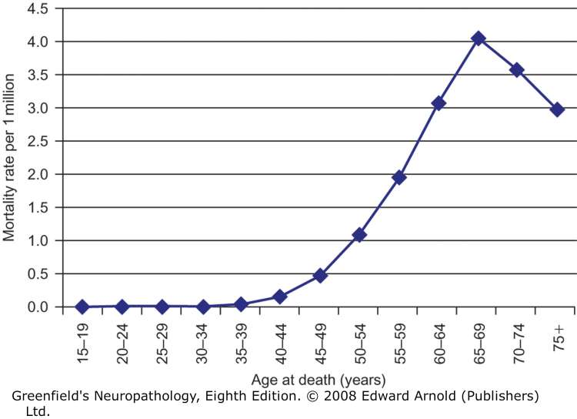
孤発性 CJDの死亡年齢 多くは60代 40歳未満には稀
100万人あたりの死亡数
死亡年齢

Slide 37
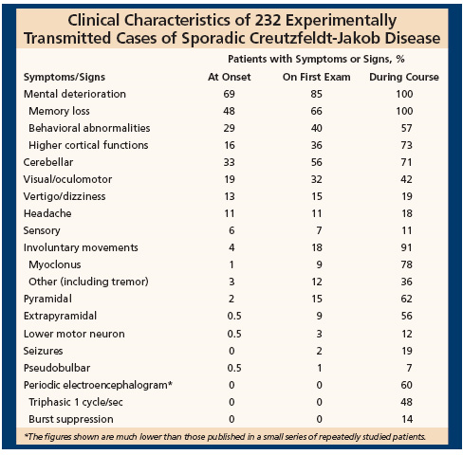
孤発性CJDの症状
精神障害
記憶障害
ミオクローヌス

Slide 38
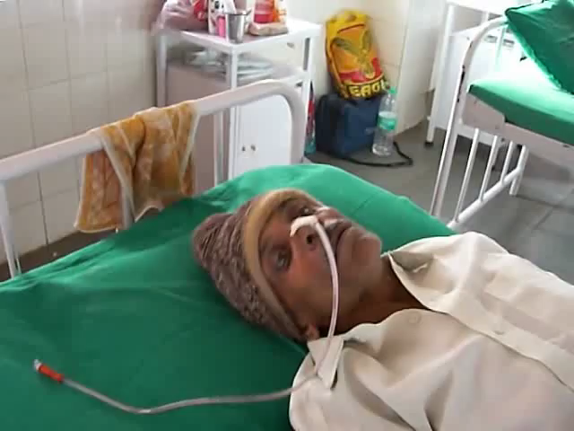
Creutzfeldt-Jakob disease (CJD) 動画
http://www.doctorshangout.com/video/video/show?id=2002836%3AVideo%3A92991
現在はアクセス不能

Slide 39
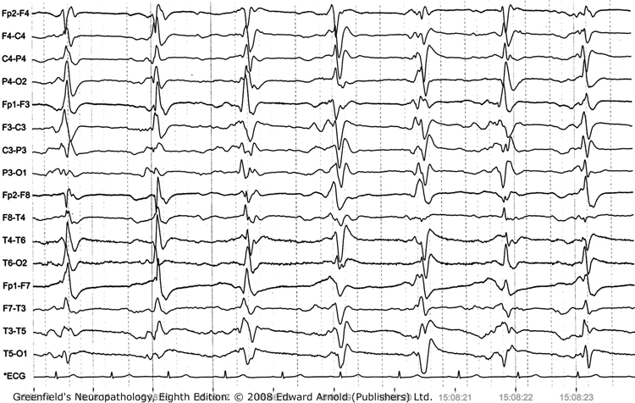
孤発性 CJD の検査所見
脳波: 60% から 95% の患者で一秒に一回平均で、周期性同期性放電 periodic synchronous discharge (PSD)
脳脊髄液 CSF： 85%の患者でストレス蛋白 14-3-3 の上昇
MRI: 90% の患者で大脳基底核と皮質で高信号

Slide 40

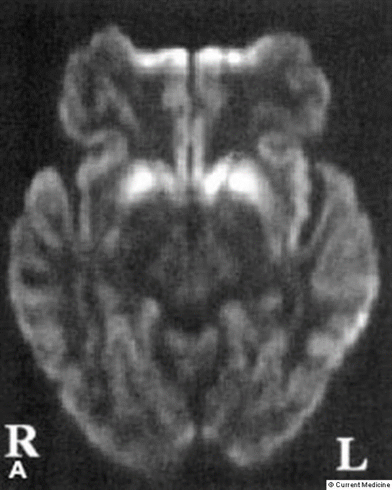
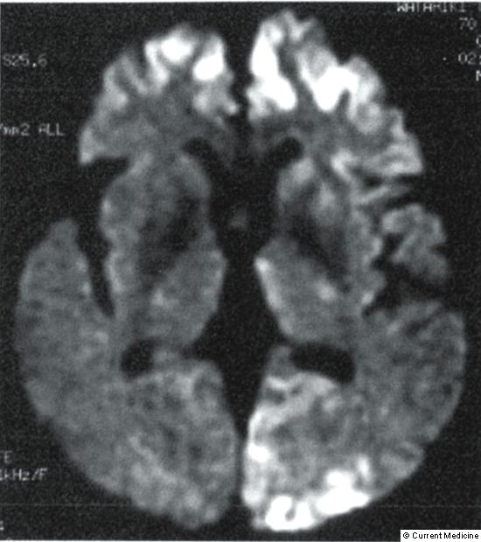
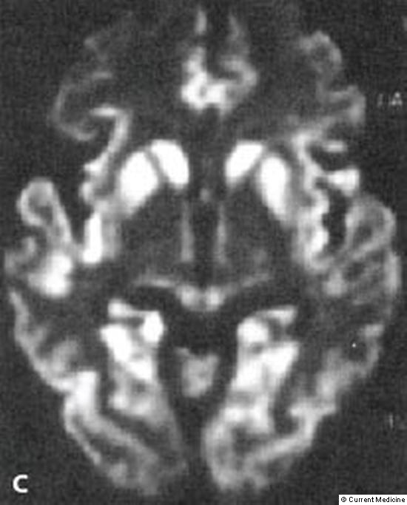
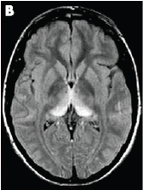
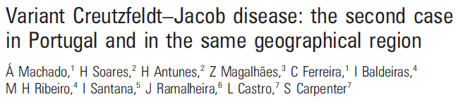
クロイツフェルト・ヤコブ病のMRI
孤発性CJD
線条体病変 (A), 大脳皮質病変 (B), 両者の共存 (C)
変異型CJDの視床内側のホッケー杖徴候Dorsomedial and pulvinar thalamic hyper intensity “hockey stick sign” in variant CJD
Notes:
pul·vi·nar /pʌlˈvaɪ nər/
thal·a·mus/ˈθæl ə məs/

Slide 43


医原性 Iatrogenic CJD
医療行為でヒトからヒトに感染 (G. iatros, physician + G. -gen, producing)
汚染された外科器具 (4 例), 脳内電極 intracerebral electrodes (2 例), 角膜移植 corneal transplantation (2 例), 硬膜移植 dura mater graft (196 例, 日本, Lyodura™)
ヒト成長ホルモン human growth hormone (hGH) (194 例)(1985年, 組み換えrecombinant hGH が感染防止のため導入), ヒトゴナドトロピン human gonadotrophin 療法 (5 例)
輸血 blood transfusion (4 例)
Notes:
i·at·ro·gen·ic/aɪˌæ trəˈdʒɛn ɪk, iˌæ-/
go·nad·o·tro·pin /goʊˌnæd əˈtroʊ pɪn, ˌgɒn ə doʊ-/
any of several glycoprotein hormones secreted by the pituitary gland and placenta that stimulate the gonads and control reproductive activity

Slide 44
試験プール問題
Kuru is a fatal disease of certain New Guinea natives and is characterized by tremors and ataxia. Creutzfeldt-Jacob disease (CJD) is characterized by both ataxia and dementia. CJD has been accidentally transferred to others by contaminated growth hormone from human pituitary glands, corneal transplants, and contaminated surgical instruments. These diseases are thought to be caused by which of the following?
a. Gram negative bacteria
b. Environmental toxin
c. Fungus
d. Prion
e. Retrovirus Answer d

Slide 45
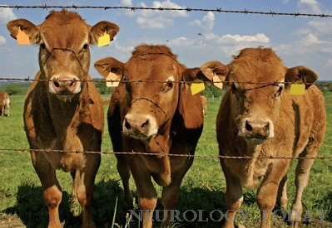
牛海綿状脳症（狂牛病）
Bovine spongiform encephalopathy (BSE)
牛の海綿状脳症
1986年イギリスの乳牛で発見
狂牛病 Mad cow disease, 行動変化
牛の死体からの肉と骨を与えることによって感染
スクレ―ピー罹患羊が飼料に混入？
自然界でのウシ同志の伝搬はない
ヒト変異型 CJD と関連
世界発生総数18万頭
日本発症 38頭
http://journals.lww.com/neurotodayonline/Fulltext/2012/06210/First_US_BSE_Case_Since_2006_Underscores_Need_for.7.aspx
Notes:
dair·y /ˈdɛər i/

Slide 46


狂牛病 Mad cow disease
Kuru: The Science and The Sorcery
52分のクール―のドキュメンタリー
http://www.youtube.com/watch?v=vw_tClcS6To

Slide 47
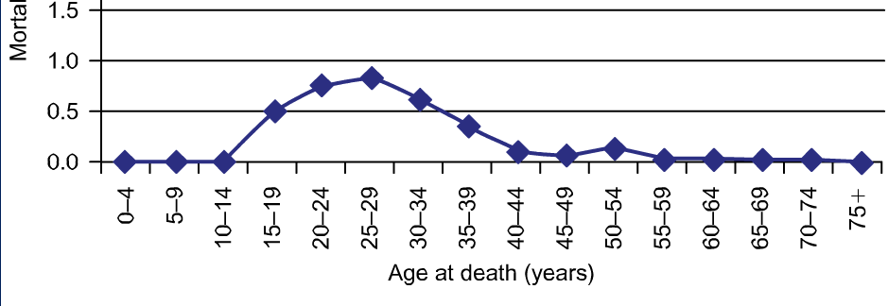
変異型 Variant CJD
平均発症年齢: 27 歳
発症から死までの期間: 7-22 ヶ月
広範なアミロイド斑形成; 大量のプリオン蛋白
アミロイド斑を海綿状変化が囲む
狂牛病牛から感染した可能性が高い
英国177例、日本では1例（英国での感染）
100万人あたり死亡数
死亡年齢

Slide 48
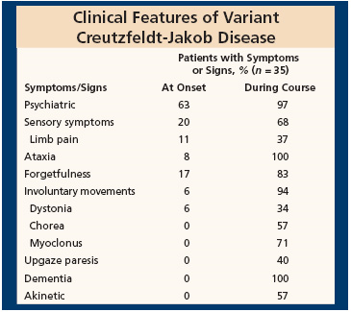

変異型
CJD
の臨床
精神症状
感覚障害

Slide 49
家族性（遺伝性）プリオン病 familial prion diseases
プリオン遺伝子の先天的異常による
プリオン病の10-15％
家族性CJDなど
シンプル微生物学第５版 ｐ. 335

Slide 50
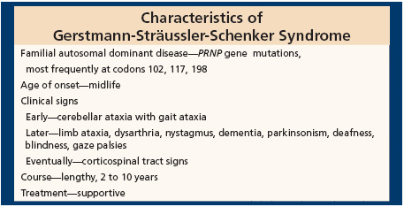
ゲルストマン・ストロイスラー・シャインカー症候群 Gerstmann-Stäussler-Scheinker syndrome
小脳失調

Slide 51
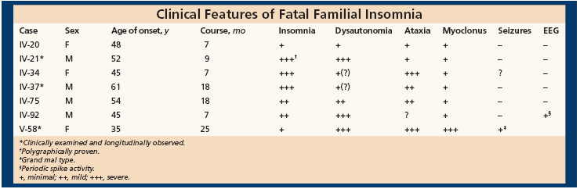
致死性家族性不眠症 Fatal familial insomnia (FFI)
常染色体優勢 プリオン蛋白質 178 番の変異
中高年
進行性 半年から２年で致死性
不眠 Inability to sleep (insomnia)、自律神経異常、ミオクローヌス Myoclonus、失調 Ataxia
視床萎縮 : 海綿状変性なし、アミロイド斑なし
Manetto et al. Fatal familial insomnia: clinical and pathologic study of five new cases. Neurology. 1992;42:312-319.

Slide 52


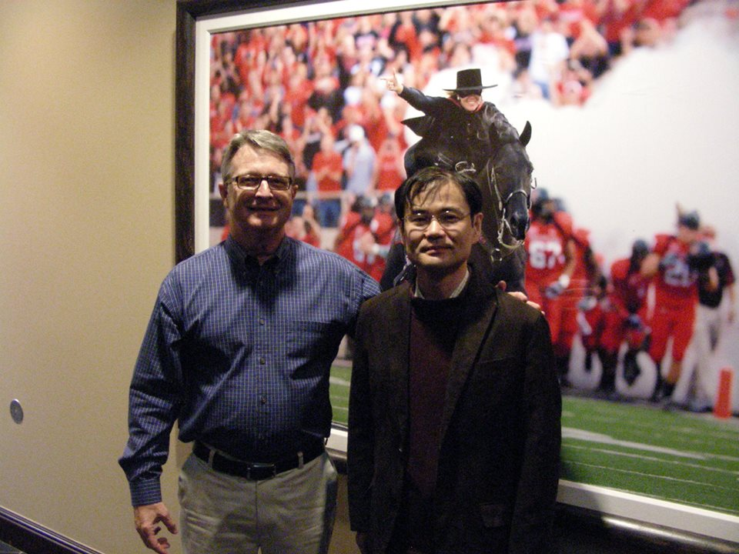

http://tsunodalaboratory.blog.fc2.com/blog-entry-127.html
Ikuo Tsunoda visited Dr. Grisham
https://docs.google.com/file/d/0B0yuTN7BHBulNi1EdHZ4bHQwMjg/edit?pli=1

Slide 53
試験プール問題
A 55-year-old British teacher presents with weight loss, weakness, muscle atrophy, and declining cognitive function. Her history reveals that her favorite meal is soup made with cow brain, which she has eaten almost every week since she was 10 years old. Which of the following best describes the most likely etiologic agent of her clinical signs?
a. Abnormally folded protein
b. Capsid containing DNA
c. Enveloped capsid containing RNA
d. Multicellular cyst-forming organism
e. Unicellular organism with one chromosome
Answer a

Slide 54

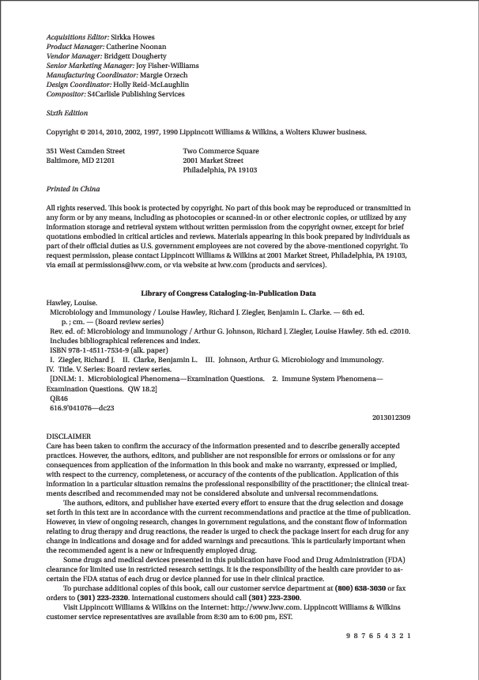

Slide 55


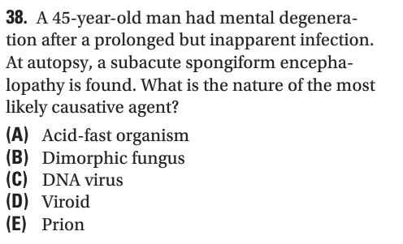
deterioration
ウイロイド： 植物に感染するRNAで蛋白をコードしない.
D型肝炎ウイルスはウイロイドに似るが、機能的蛋白をコードしており ICTV はウイロイドに分類していない.（標準微生物 ｐ. 512との違い）

Slide 56
SSPE: subacute sclerosing panencephalitis
亜急性硬化性全脳炎
A 7-year-old male developed normally until 7 years of age, after which he suddenly started suffering from progressive personality and intellect deterioration leading to dementia, and finally death within 1 year of symptoms. His history reveals severe measles attack at the age of 1. Laboratory tests indicate elevated measles antibody levels in both the serum and cerebrospinal fluid (CSF) with no antibody to the M protein. Which of the following diseases is most likely present in this patient?
Creutzfeldt–Jakob disease (CJD)
Epstein–Barr virus (EBV) infection
Multiple sclerosis (MS)
Progressive multifocal leukoencephalopathy (PML)
Subacute sclerosing panencephalitis (SSPE)

Slide 57
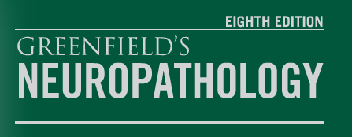
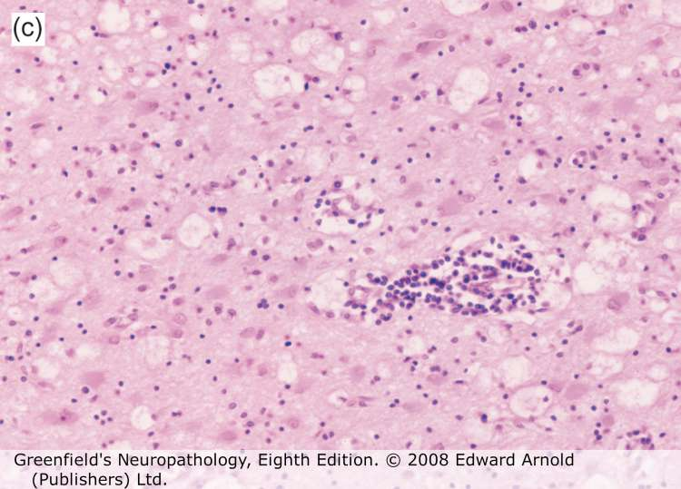
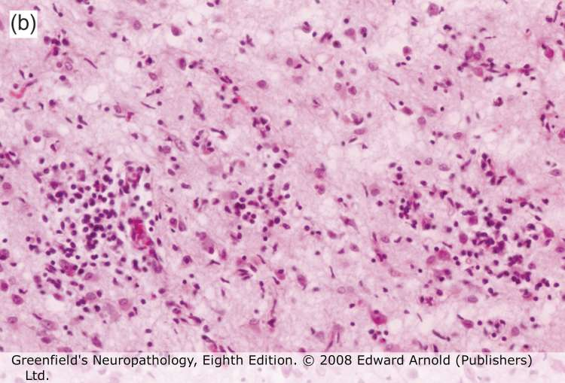

SSPE: subacute sclerosing panencephalitis
初回麻疹感染から数年～数十年後に発症
全脳炎: 灰白質と白質の両方に炎症
変異ウイルスのクローンが脳内で増殖
M 蛋白が生成されない→ウイルスの出芽 budding なし
F 蛋白・H 蛋白は生成 → 細胞融合→ ウイルスは局所の細胞融合によって脳内を拡がる
患者は M 蛋白以外の抗体は産生するが、ウイルスは免疫系から逃れる
(c) グリオーシスgliosis (脳内の瘢痕 = 硬化 sclerosis)
(a) 脳萎縮
(b) 炎症 (= itis)

Slide 58

麻疹ウイルスによって誘導される三つの CNS 病
ADEM、脳炎、SSPE
ADEM, acute disseminated encephalomyelitis
=Postinfectious (postmeasles) encephalitis
MIBE; measles inclusion body encephalitis 脳炎

Slide 59
SSPEの臨床症状
稀な病気、麻疹ワクチンの導入以来症例は減少
麻疹患者100万人あたり0.4 - 9.7 人発症
ほとんどの患者は２歳以前に麻疹の初感染
85% の患者で発症は５歳から15歳の間
第１期： 学業不振、性格変化で発症、ついで痴呆
第２期： ミオクローヌス myoclonus, 痙攣 seizures, 不随意運動
第３期： 意識不明
第４期： 無動性無言症
1 から 3 年で死亡 (亜急性)
Notes:
stertorous respiration
1. harsh, noisy breathing usually heard in a comatous patient.
stertorous
[stur′tərəs] Etymology: L, stertere, to snore
1 pertaining to a respiratory effort that is strenuous or struggling.
2 having a snoring sound.

Slide 60

SSPEのミオクローヌス

Slide 61
試験プール問題
Subacute sclerosing panencephalitis (SSPE) is characterized by inflammatory lesions and begins with mild changes in personality, ending with dementia and death. Which of the following best describes the disease characteristics?
a. Amyloid is characteristic.
b. It is a common event occurring in 1 of 300,000 cases of mumps.
c. It is a late CNS manifestation of mumps.
d. It is a progressive disease involving both white and gray matter.
e. Viral DNA can be demonstrated in the brain.
Answer d

Slide 64
Box 49-5 Clinical Summaries, Murray’s textbook p. 452
進行性多巣性白質脳症 PML
Progressive multifocal leukoencephalopathy
A 42-year-old AIDS patient has become forgetfulness and has difficulty speaking, seeing, and keeping his balance, which is suggestive of lesions in many sites in the brain. The condition progresses to paralysis and death. Autopsy shows foci of demyelination with oligodendrocytes containing inclusion bodies only in the white matter.
What is the most probable diagnosis for this patient?
PML
SSPE
HIV encephalitis
Multiple sclerosis
Creudtzfeldt-Jakob disease

Slide 65
進行性多巣性白質脳症 PML
Progressive multifocal leukoencephalopathy
JC ウイルス, ポリオーマウイルス科 Polyomavirus (DNA virus)
35 – 80% の健康成人は抗 JC ウイルス抗体保有
免疫抑制の患者： エイズ
免疫抑制剤：自己免疫病、臓器移植、抗 VLA-4 抗体治療（クローン病、多発性硬化症）
エイズ の出現以来発症例は上昇; 80% の PML は HIV 感染, 2% のエイズ患者は PML で死亡
多巣性 multifocal： 麻痺、精神障害、失明
通常致死的、3-6 ヶ月で死亡
免疫抑制状態を改善される治療が時に効果的
脱髄病変 リンパ球浸潤を伴わない（炎症なし -pathy ）
白質脳症 Leukoencephalopathy: 白質に限局した病変

Slide 66

ポリオーマウイルス科
Family Polyomaviridae
二本鎖環状DNAウイルス
JCウイルス： PMLの原因ウイルス
SV40 実験的発がん研究に有用
エンベロープなし
直径40-45 nm
科
Polyomaviridae
シンプル微生物学第５版 ｐ. 281

Slide 67
ポリオーマウイルスの複製

Slide 68

PMLの病理
白質
灰白質
白質の境界鮮明な多巣性の脱髄領域

Slide 69




PMLの病理
白質Leukoの多巣性Multifocal病変
核の大きなオリゴデンドロサイト
ウイルス抗原陽性
オリゴデンドロサイト
奇怪な形態 Bizarre-lookingのアストロサイト

Slide 70





PMLの病理
腫大したオリデンドロサイトの核
脱髄
奇怪なアストロサイト

Slide 71

抗VLA-4 抗体投与で多発性硬化症患者にPMLが発生
ナタリズマブ Natalizumab は接着分子VLA-4 （very late antigen 4、α4β1インテグリン） に対する抗体
T細胞上の VLA-4 と血管内皮細胞上の VCAM1 (vascular cell adhesion molecule 1) の結合で、T細胞は CNS に侵入
抗 VLA-4 抗体は多発性硬化症を抑制
1000人に1人が PML を発症
抗 VLA-4 抗体がウイルス特異的 T 細胞の CNS 侵入を妨害
VCAM1

Slide 72

Q. A 58-year-old man receiving immunosuppressive therapy after undergoing a kidney transplant begins to suffer from multifocal neurologic symptoms, including memory loss, difficulty speaking, coordination problems, and loss of some use of his right arm. PCR analysis of a CSF sample is performed using viral sequences from simian virus 40 (SV40). The results indicate the presence of a related virus. Which virus is the most likely the cause of this man's condition?
CSF: cerebrospinal fluid
a. Echovirus 11
b. HSV
c. JC virus
d. Measles virus
e. Western equine encephalitis virus
Question 42 of 76
Set II: Virology Questions

Slide 73
Correct Answer:
JC virus
SV40 and JC virus are both polyomaviruses. JC virus causes progressive multifocal leukoencephalopathy (PML), a disease that is virtually restricted to immunosuppressed individuals. Echovirus 11 is a picornavirus that causes meningitis and is not related to SV40. HSV is a neurotropic agent that causes a variety of diseases, including encephalitis, but it is not related to SV40. The risk of severe HSV disease is higher in immunosuppressed individuals than in immunocompetent individuals. Both measles virus (a paramyxovirus) and Western equine encephalitis virus (a togavirus) can cause encephalitis but are not related to SV40.
*SV40 itself does not cause PML

Slide 74

試験プール問題
An immunocompromised patient presented with a progressive cerebral deterioration evidenced by difficulty speaking, memory loss, and loss of coordination that led to paralysis. An MRI revealed multiple lesions in the white matter; brain biopsy revealed foci of demyelination, bizarre-looking astrocytes, and nuclear inclusion bodies within oligodendrocytes. Normal cerebrospinal fluid (CSF) findings (cell count, glucose, protein) were present, but viral DNA was found in the CSF by PCR.
Which of the following viruses causes is
the etiologic agent of this patient’s disease?
a. HIV
b. JC virus
c. Prion
d. Measles virus
e. West Nile virus
Answer b

Slide 75
HIV 感染
エイズ患者の 60% に神経症状
神経症状の原因： エイズウイルスの直接の影響、日和見感染 opportunistic infections、CNS リンパ腫 lymphoma
多剤併用療法 HAART で CNS 日和見感染は減少
日和見感染： クリプトコッカス髄膜炎、トキソプラズマ脳炎、サイトメガロウイルス、水痘帯状疱疹ウイルス、PML
HIV 感染自体で無菌性髄膜炎 Aseptic meningitis
エイズ脳症 AIDS dementia complex
空胞性脊髄症 Vacuolar myelopathy

Slide 76

エイズ脳症 AIDS dementia complex (ADC)
HIV-associated dementia complex
皮質下性認知症 subcortical dementia
皮質下の神経変性により知的行動のスピードが低下
記憶力低下、集中力低下、無感情, 意識不鮮明、失調、運動障害、振戦
多くは一年以内に死亡
神経病理： HIV脳炎
  血管周囲細胞浸潤 perivascular inflammation, ミクログリア結節 microglial nodule
  多核巨細胞 multinucleated giant cells; 単球 / マクロファージ系細胞融合による
  マクロファージへのウイルス感染
(HAND)

Slide 77



HIV 脳炎 encephalitis
血管周囲の単核細胞浸潤
多核巨細胞
ウイルス感染した単核と多核のマクロファージ

Slide 78


空胞性脊髄症 Vacuolar myelopathy
エイズ患者の 5 - 30% に生ずる
下肢脱力、痙性麻痺、失調、尿失禁
脊髄後索・側索白質の空胞変性
マクロファージ浸潤、髄鞘崩壊、軸索変性
Normal spinal cord

Slide 79

エイズ脳症とエイズ合併症の鑑別診断
エイズ脳症
トキソプラズマ脳症
クリプトコッカス髄膜炎
PML
悪性リンパ腫

Slide 80
CBT

Slide 82
HAM： HTLV-I associated myelopathy
＝ヒトTリンパ球向性ウイルス脊髄症
＝熱帯性痙性不全対麻痺症
＝Tropical spastic paraparesis (TSP)
ヒトTリンパ球向性ウイルス HTLV-I 感染による
日本では3000名の患者（九州、沖縄）. カリブ海、アフリカ、南アメリカ
HTLV-I は成人T細胞白血病（ATL）の原因. 0.25% がHAM発症
CD4+ T 細胞に感染
母乳、性交渉、輸血、汚染注射針で感染
慢性進行性の下肢痙性脱力、感覚障害、排尿困難
病理： 血管周囲細胞浸潤 perivascular inflammation ミクログリア結節 microglial nodules
免疫系が病態形成 Immune-mediated disease?

Slide 83


HAM / TSPの神経病理
前索と側索の髄鞘の消失
T細胞浸潤

Slide 84

Flower cells
HAM/TSP
Skin lesions

Slide 85

Tropical spastic paraparesis (TSP)
痙性不全対麻痺

Slide 86



Slide 87


/tr/
To help your position your tongue for /tr/, produce the sound /t/ as /tʃ /
Repeat these words:
tree, true, trust, try trade, trauma
“choo choo train”

